Slide 1

Государственная инспекция Забайкальского края
Итоговое совещание
Ходаков Александр Николаевич
И.о.начальника Инспекции

Slide 2
Проект:
Оптимизация процесса проведения инвентаризации

Slide 3
Команда проекта:
Владелец процесса: И.о.начальника Государственной инспекции Забайкальского края – главный государственный инженер – инспектор Ходаков Александр Николаевич Руководитель проекта: Начальник отдела государственного контроля (надзора) в области долевого строительства и финансово-экономического обеспечения Прокопьева Оксана Владимировна
Команда проекта: Михайлова Ольга Ивановна (ведущий консультант), Зеликова Людмила Олеговна (начальник отдела)

Slide 4
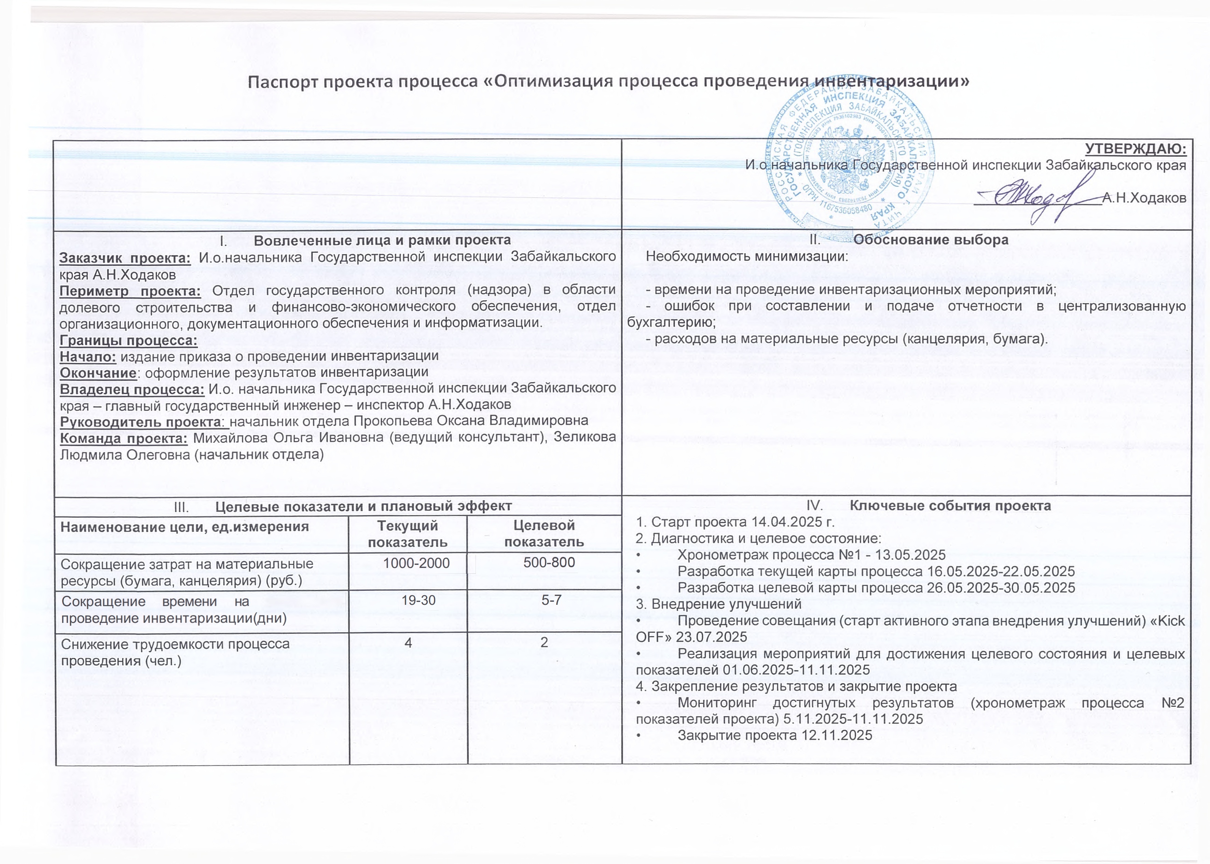
Паспорт проекта:

Slide 5
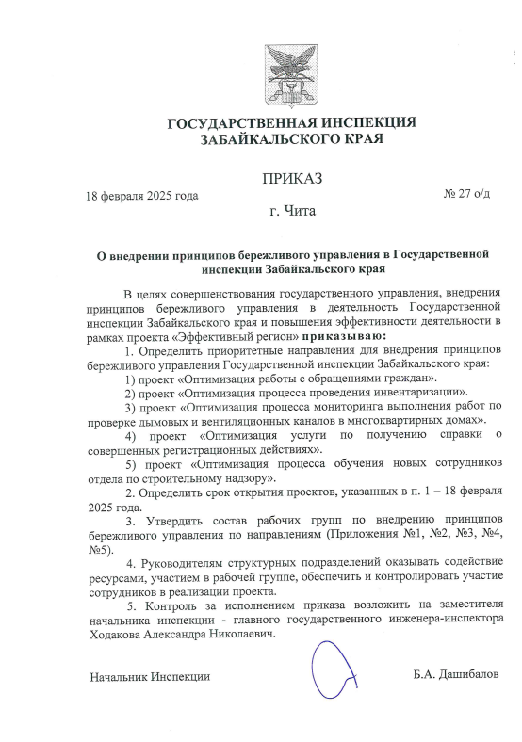
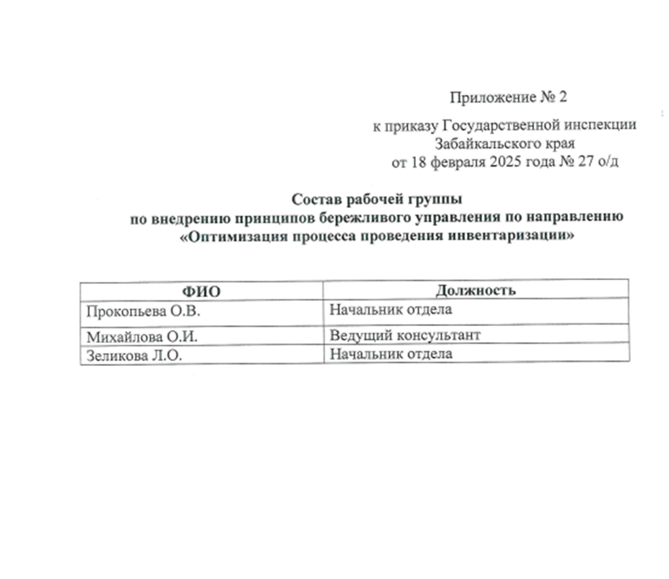

Slide 6
Карта текущего состояния процесса «Оптимизация процесса проведения инвентаризации»
Min: 3 дня Max: 5 дней
Min: 10 дней Max: 15 дней
Min: 3 дня Max: 5 дней
Min: 3 дня Max: 5 дней
Составление инвентаризационных описей по данным бухгалтерского учета
Подсчет, выявление и проверка фактического наличия имущества
Сопоставление данных инвентаризационных описей с фактическим наличием имущества
Составление сличительных ведомостей и определение причин расхождений
Издание приказа о проведении инвентаризации (формирование инвентаризационной комиссии, определение сроков проведения и видов инвентаризационного имущества)
1
Оформление результатов инвентаризации
1
4
3
3
5
3
5
2
4
3
ВПП
Min: 19 дней
Max: 30 дней

Slide 7






Текущие проблемы:
1
Длительный поиск в общем инвентаризационном списке;
Затягивание процесса инвентаризации в связи с отсутствием свободного доступа к материальным ценностям;
Ошибки при подсчете и сверке материальных активов;
Трудоемкость и длительность процесса ручного поиска материальной ценности
Финансовые затраты на подготовку и оформление финансовых документов
2
3
4
5

Slide 8
Идеальная карта процесса «Оптимизация процесса проведения инвентаризации»
Min: 1 день Max: 3 дня
1 день
Сканирование QR-кода с целью установления ФИО материально ответственного сотрудника
Автоматическое формирование и передача сведений о наличии материальных запасов и ФИО материально ответственных сотрудников в информационную систему бухгалтерского учета
Издание приказа о проведении инвентаризации (формирование инвентаризационной комиссии, определение сроков проведения и видов инвентаризационного имущества)
Оформление результатов инвентаризации
ВПП
Min: 2 дня
Max: 4 дня

Slide 9
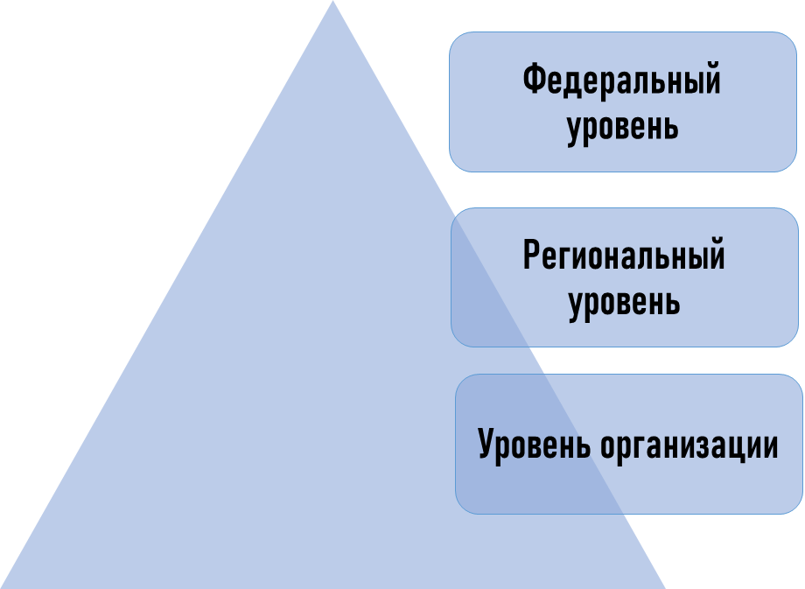


Пирамида проблем
2
4
3
1

Slide 10
Выявление коренных причин методом «5 Почему?»
Трудоемкость и длительность процесса ручного поиска материальной ценности
Почему?
Почему?
Инвентаризационный номер (далее – ИН) недоступен для прочтения
Имущества нет в помещении
ИН физически не доступен (находится высоко, на задней стенке оборудования)
ИН не читается (стёрся, отклеился)
Переместили в другое
помещение без ведома
МОЛ
Забрали на ремонт без
ведома МОЛ
Коренная причина
Несовершенная система учета имущества

Slide 11
Выявление коренных причин методом «5 Почему?»
Ошибки при подсчете и сверке материальных активов
Почему?
Почему?
Инвентаризационная опись формируется на бумажном носителе
Человеческий фактор
Коренная причина
Отсутствие информационной системы по учету МЦ

Slide 12
Вклад в цель проекта
№ | ПРОБЛЕМА | КОРЕННАЯ ПРИЧИНА | ПРЕДЛАГАЕМОЕ РЕШЕНИЕ | ВКЛАД В ДОСТИЖЕНИЕ ЦЕЛИ
1 | Длительный поиск в общем инвентаризационном списке | Документы оформляются на бумажном носителе, дублирование данных, опечатки/ошибки, невнесение данных, затраты на бумагу, заправку принтеров | Более совершенная система идентификации имущества; Инвентаризация по принципу «сканируй всё подряд» | Сокращение времени проведения инвентаризации
2 | Затягивание процесса инвентаризации в связи с отсутствием свободного доступа к материальным ценностям
3 | Ошибки при подсчете и сверке материальных активов
4 | Трудоемкость и длительность процесса ручного поиска материальной ценности
5 | Финансовые затраты на подготовку и оформление финансовых документов |  |  | Сокращение финансовых затрат

Slide 13


Как мы хотим повлиять на выявленные при картировании текущего состояния проблемы в рамках текущего проекта?
Проблема | Решить полностью | Решить частично | Решение не планируется | Другое
Длительный поиск в общем инвентаризационном списке
Затягивание процесса инвентаризации в связи с отсутствием свободного доступа к материальным ценностям
Ошибки при подсчете и сверке материальных активов
Трудоемкость и длительность процесса ручного поиска материальной ценности
Финансовые затраты на подготовку и оформление финансовых документов

Slide 14





Целевая карта процесса «Оптимизация процесса проведения инвентаризации»
Min: 2 дня Max: 2 дней
Min: 1 день Max: 2 дня
Min: 2 дня
Max: 3 дней
Составление инвентаризационных описей по данным бухгалтерского учета
Сканирование QR-кода с целью установления ФИО материально ответственного сотрудника
Составление сличительных ведомостей и определение причин расхождений
Оформление результатов инвентаризации
Издание приказа о проведении инвентаризации (формирование инвентаризационной комиссии, определение сроков проведения и видов инвентаризационного имущества)
3
5
2
5
ВПП
Min: 5 дней
Max: 7 дней

Slide 15




Решения:
 | Сформировать базу имущества, числящегося на балансе Государственной инспекции
 | Формирование QR-кодов на основе сформированной базы
 | Нанесение разработанных QR-кодов
 | Проведение инвентаризации с использованием сформированной базы имущества и разработанных QR-кодов

Slide 16
План мероприятий по реализации проекта «Оптимизация процесса проведения инвентаризации»
№ | Мероприятия | Ожидаемый результат | Ответственные | Срок | Исполнение
1 | Сформировать базу имущества, числящегося на балансе Государственной инспекции | Сокращение временных, финансовых и трудовых затрат | Михайлова О.И. | 01.06.2025-20.06.2025 | Выполнено
2 | Формирование QR-кодов на основе сформированной базы |  | Зеликова Л.О. | 21.06.2025-30.07.2025 | Выполнено
3 | Нанесение разработанных QR-кодов |  | Прокопьева О.В. | 30.07.2025-20.08.2025 | Выполнено
4 | Проведение инвентаризации с использованием сформирован-ной базы имущества и разработанных QR-кодов |  | Прокопьева О.В. Михайлова О.И. | 5.11.2025-11.11.2025 | Выполнено
5 | Разработка программного обеспечения для проведения инвентаризации |  | Зеликова Л.О. | 1.11.2025-15.11.2025 | В процессе выполнения

Slide 17
Реализация проекта

Slide 18
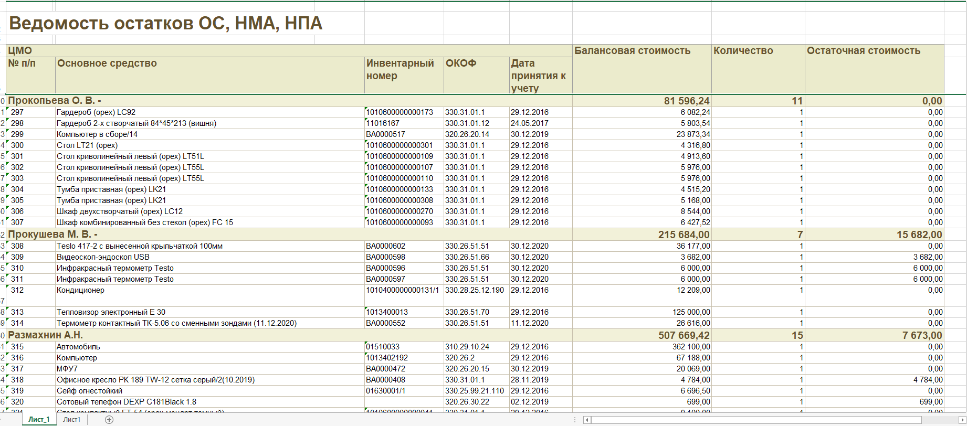
Было
Сформирована база имущества, числящегося на балансе Государственной инспекции

Slide 19
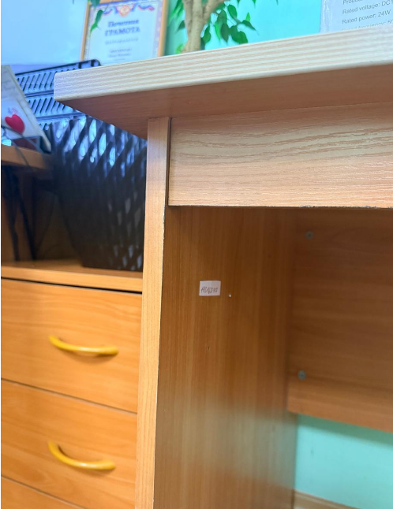
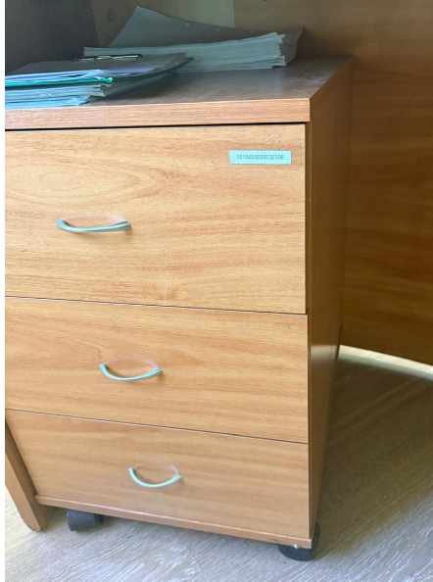
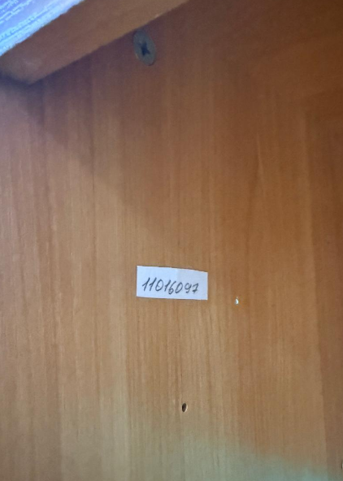
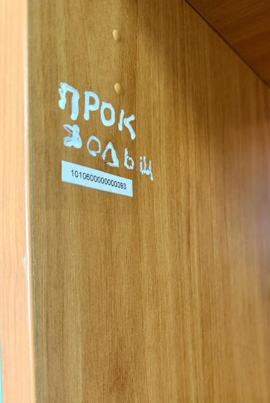
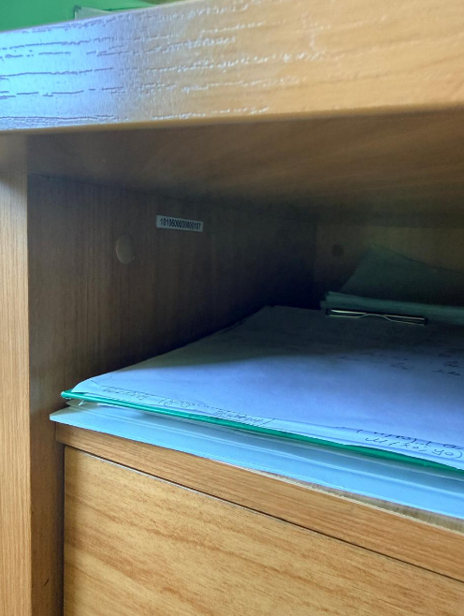

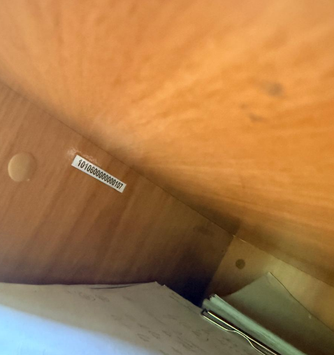
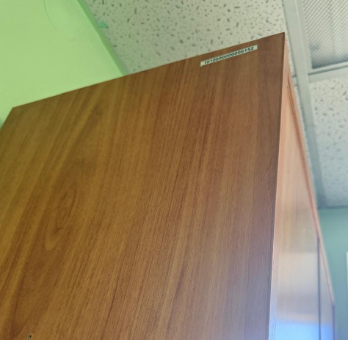
Было
Так выглядело имущество Государственной инспекции до нанесения QR-кодов.

Slide 20
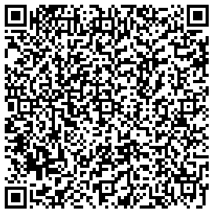
Для быстрой передачи информации об НМЦ разработаны QR-коды (Quick Response code), которые в отличие от обычного штрих-кода хранят данные в двух направлениях — горизонтально и вертикально, что позволяет ему содержать больше информации.

Slide 21
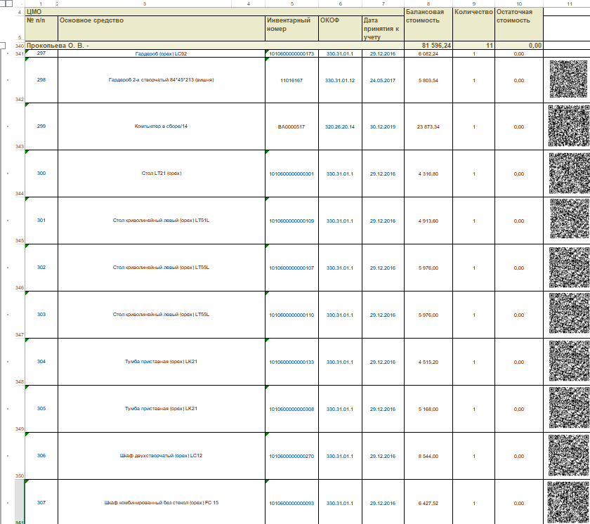
Стало
База данных имущества, числящегося на балансе Государственной инспекции, актуализирована с учетом разработанных QR-кодов.

Slide 22
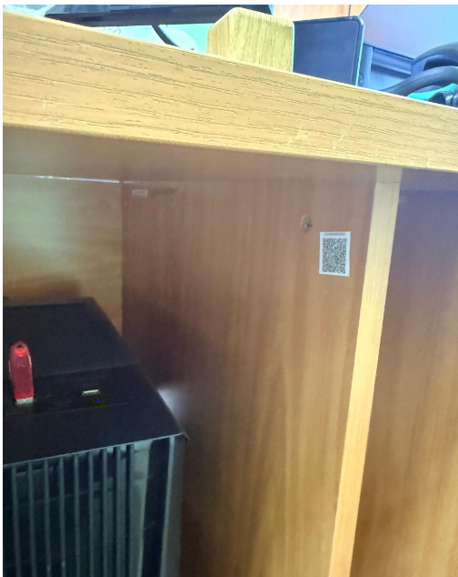
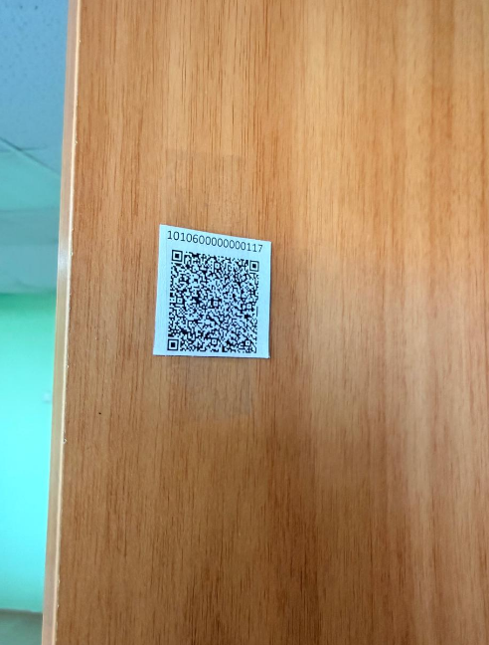
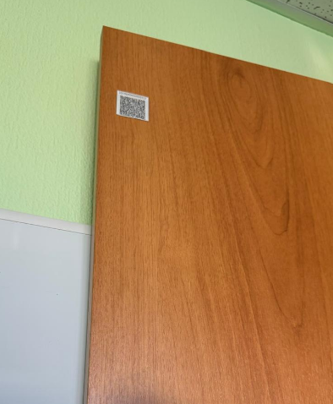
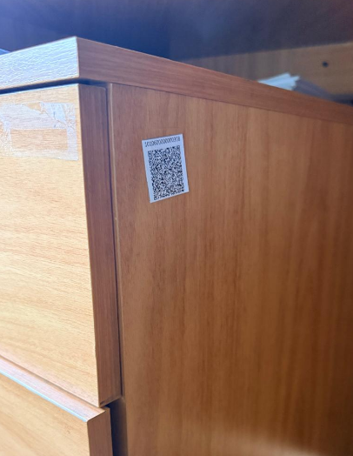
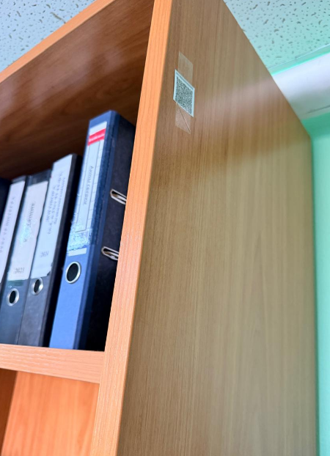
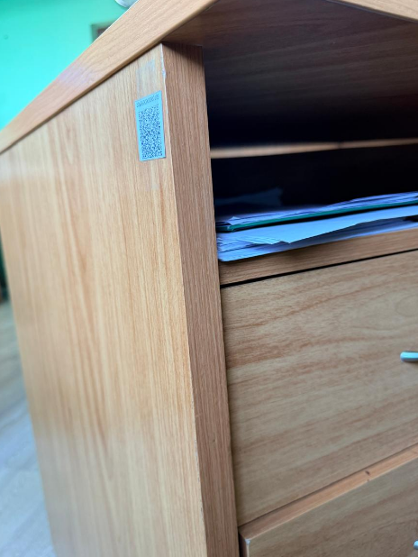
Стало
Так выглядит имущество Государственной инспекции после нанесения QR-кодов.

Slide 23

Мониторинг устойчивости
Кабинет | Дата начала | Дата окончания | Длительность проведения
1 | 01.11.2025 | 05.11.2025 | 2 раб. дн.
2 | 01.11.2025 | 10.11.2025 | 5 раб. дн.
3 | 01.11.2025 | 10.11.2025 | 5 раб. дн.
4 | 01.11.2025 | 07.11.2025 | 4 раб. дн.
5 | 01.11.2025 | 05.11.2025 | 2 раб. дн.
6 | 01.11.2025 | 06.11.2025 | 3 раб. дн.
7 | 01.11.2025 | 06.11.2025 | 3 раб. дн.
8 | 01.11.2025 | 05.11.2025 | 2 раб. дн.

Slide 24
Сокращение финансовых затрат
БЫЛО
Затраты на печать - 1200 руб.:
Средняя цена печати 1 листа — 2 руб.
Кол-во листов в описи — 2 листа
Кол-во листов в расписке — 1 лист
Кол-во описей — 200 шт.
Кол-во расписок — 200 шт.
Стоимость печати — (200*2+200*1) × 2 руб. = 1200 руб.
Затраты на бумагу 800 руб.
Ср.цена пачки бумаги — 350 руб.
Кол-во листов в пачке — 500 шт.
Ориентировочно понадобится 2,3 пачки бумаги
Итого: 2000 руб.
СТАЛО
Затраты на печать - 375 руб.:
Средняя цена печати 1 листа — 2 руб.
Кол-во листов в описи — 2 листа
Кол-во листов в расписке — 1 лист
Кол-во описей — 60 шт.
Кол-во расписок — 60 шт.
Кол-во QR-кодов – 10 листов
Стоимость печати — (60*2+60*1) × 2 руб. = 375 руб.
Затраты на бумагу 175 руб.
Ср.цена пачки бумаги — 350 руб.
Кол-во листов в пачке — 500 шт.
Ориентировочно понадобится 0,5 пачки бумаги
Итого: 550 руб.

Slide 25
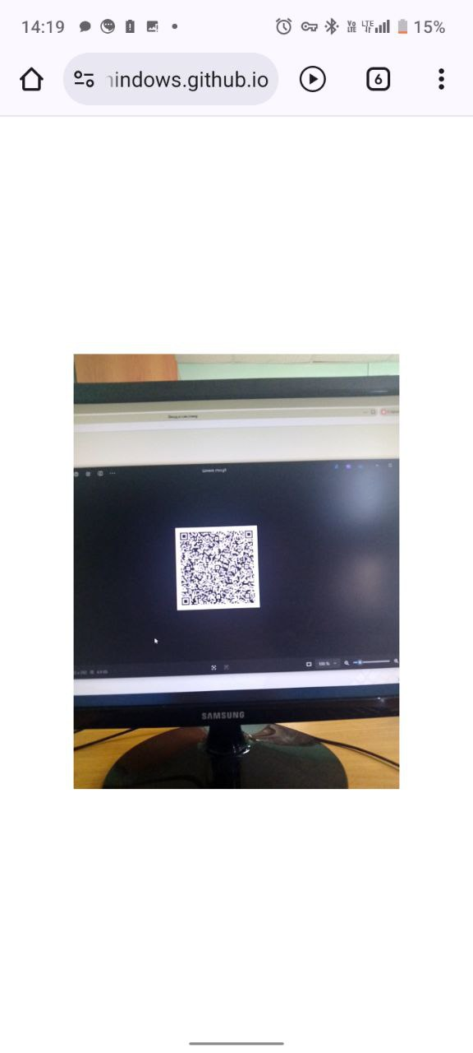

Разработка программного обеспечения

Slide 26
Достижение показателей
Наименование показателя | Текущий | Целевой | Фактический | Эффективность
Сокращение затрат на материальные ресурсы (бумага, канцелярия), руб. | 1000-2000 | 500-800 | 500-550 | 100%
Сокращение времени на проведение инвентаризации, дней | 19-30 | 5 -7 | 2 - 5 | 110,71%
Снижение трудоемкости процесса проведения, чел. | 4 | 2 | 2 | 100%
Выполнение плана мероприятий составило 100 %
Эффективность по проекту – 103,57%

Slide 27
Спасибо
за внимание!
Ведущий консультант Михайлова О.И.
12.11.2025

